Slide 1
Rによる 多母集団IRT分析
@takuizum
<https://github.com/takuizum/Sendai.R>

Slide 2
自己紹介
@takuizum
日アサ大好き
Psychometrician見習い
研究員
R言語がメインで，ごく希にStanとC++をかじる。

Slide 3
満点はいくつ？
Notes:
PBT, ITPは667，CBTは300
TOEICは10〜990
GTECは0〜1000
IELTSは9．0
英検は級ごとに異なるが，一次試験で最大2550点（一級）

Slide 4
えいごけんてーしけん
TOFLE, TOIEC, IELTS, GTEC, 英検, etc…
英語のコミュニケーション能力を測る試験（だと言われている）
違うテストでも（同じ種類であれば）いつ受けても同一タイプのテストスコアがもらえる。
大学入試で使われる（らしい）。
ほぼすべてのテストがIRTでスコアリング。

Slide 5
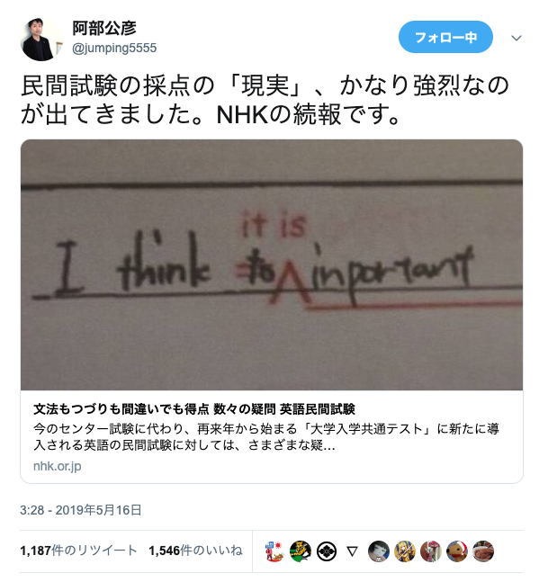
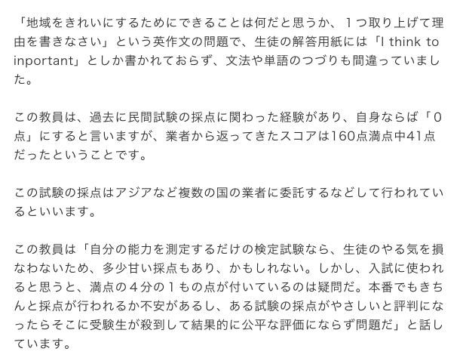
専門家(?)のコメント
T大の教授（英文学）のTwitter
とある西日本の英語教員のコメント
この答案が41 / 160 点だったらしい
https://www3.nhk.or.jp/news/html/20190516/amp/k10011918481000.html?__twitter_impression=true

Slide 6
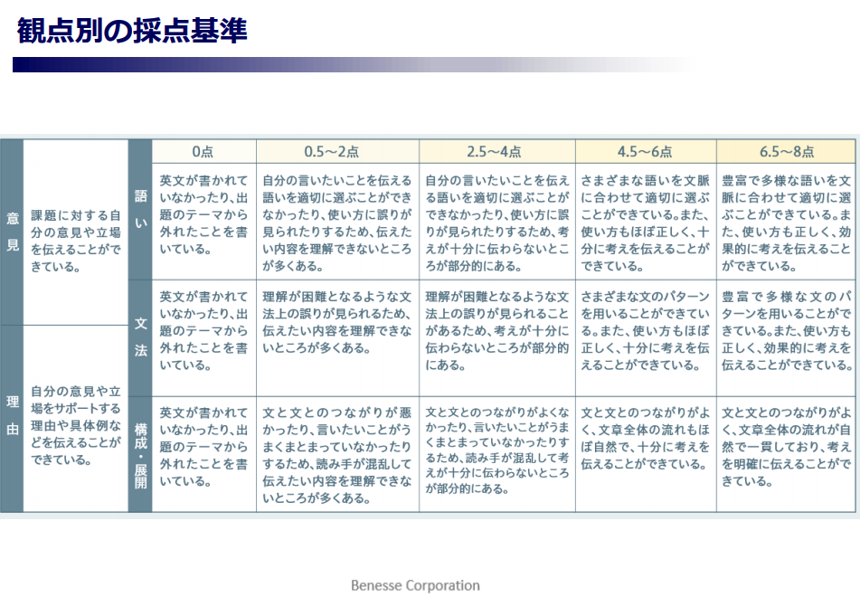
https://www.benesse.co.jp/gtec/fs/sample/gtec/pdf/writing_standard.pdf
Notes:
スコアをつける過程はこんかいは議論しません。
ちなみにライティングは320点満点で，先ほどの例の他にもう一問ある。

Slide 7
今日話すこと
IRTによるスコアリングの中身について
ブラックボックスでもなければ，変な採点でもない。
現行のけんてー試験のスコアはおかしくない（はず）
IRTの活用の例

Slide 8
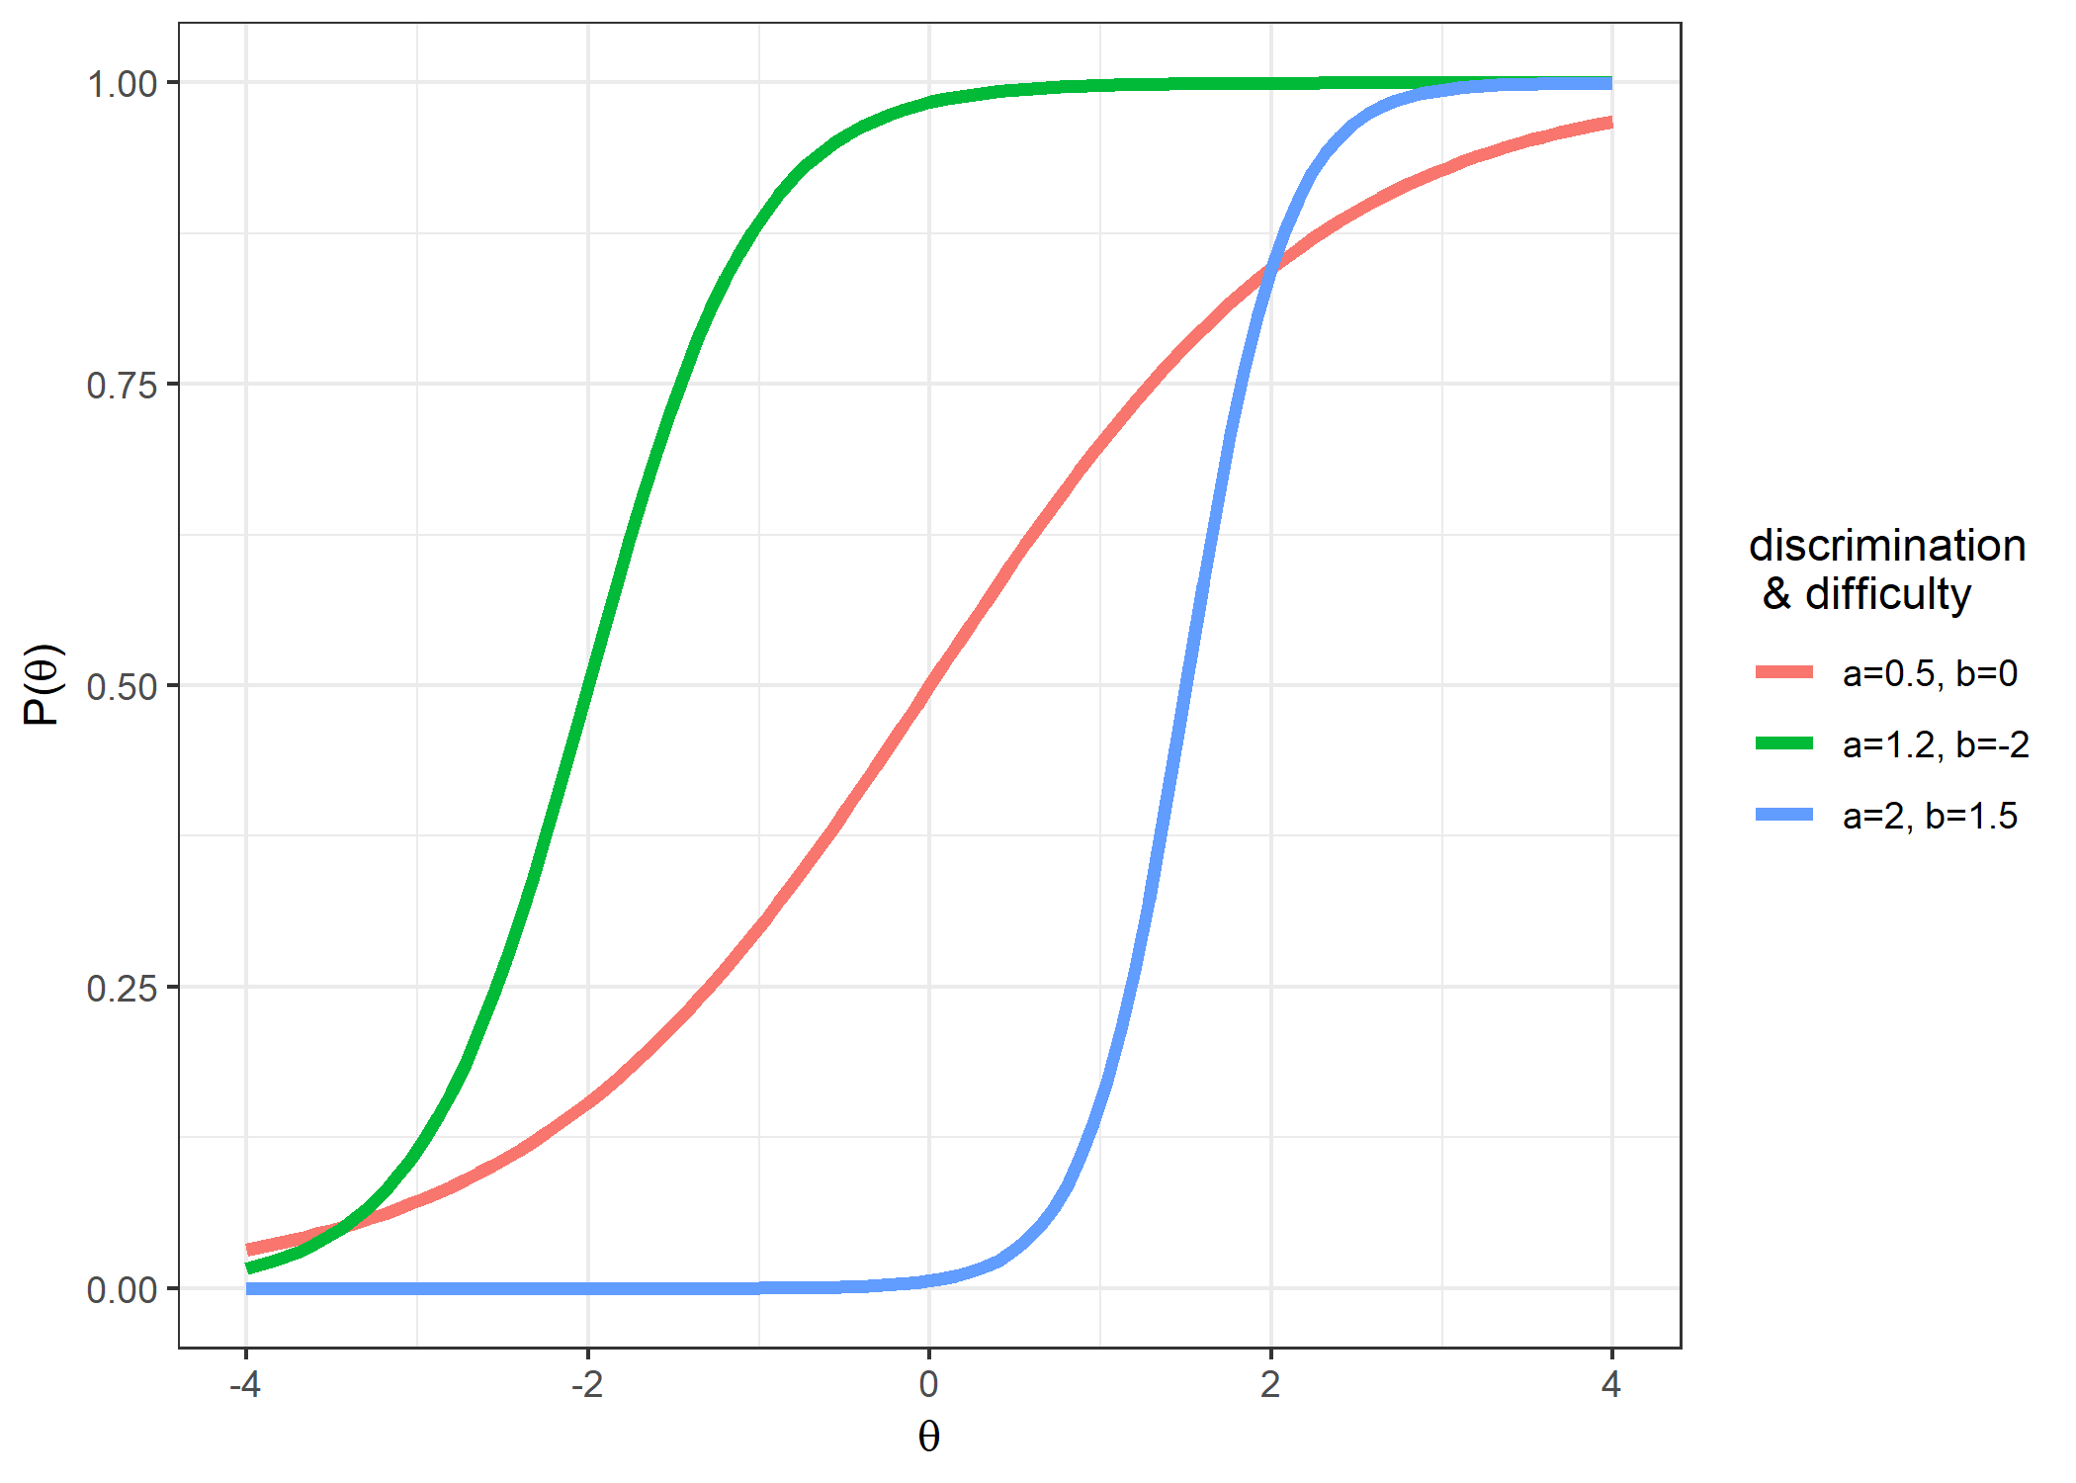
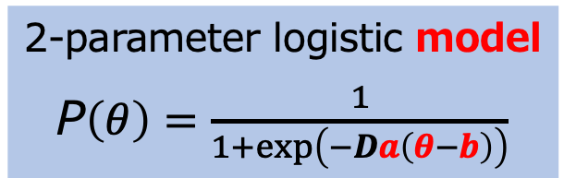
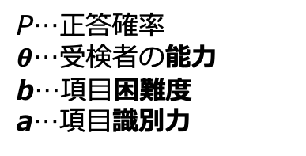
IRTとは
受検者がテスト（学力検査,試験,アンケートetc...）に回答したデータから，個人や集団の潜在変数（学力, 能力, 特性）や項目自体の特性(難しさなど)を推定する。
2-parameter logistic model
P$\left(θ\right)=\frac{1}{1+\exp\left(−Da\left(θ−b\right)\right)}$
P…正答確率
$θ$…受検者の能力
b…項目困難度
a…項目識別力
知りたい
パラメタ
テストへの回答の背後にある能力を
モデリング（数式で表現）する
Notes:
グラフの縦軸は正答確率。ロジスティック曲線なので，下方漸近は0，上方漸近は1（PCの浮動小数点の関係で，0とか1になって計算が破綻したりすることがある）。

Slide 9
因子分析との関連
因子分析
観測変数の相関行列に対して確率モデル考える。
基本的に潜在変数（因子）のまとまりと因子負荷量（とその周辺）の解釈が中心。
因子スコアの推定方法は何種類もあり（尺度の不定性），尺度得点の有用な解釈ができない。
(M)IRT
受検者の観測変数に対する反応データ（0, 1, 2…) に対して確率モデルを考える。
項目（観測変数）のパラメタだけでなく，情報量や（項目）適合度などを使って詳細な分析が可能
パラメタの事前分布や特定のパラメタの値を固定することで不定性を解消し，さらにそれを利用して等化が実行できる。
ただし，両者は数理モデル上は等価であるとみなされている。
Notes:
よく知られている潜在変数をあつかう心理計量モデルに因子分析があるが，IRTと密接な関係がある。
両者は数理モデル的に等価であることが証明されているものの，わざわざこの二つを等価に扱うメリットはない。IRTはIRT独自に発展してきた経緯があり，利用方法も全く異なる。

Slide 10
こんなひとにおすすめ
目に見えない特性や傾向を測定したい。
心理尺度や学力測定のための尺度を作成したい。
IRTはもともとテストに特化した心理計量モデル(SEMや因子分析と一緒に語られることもある)。
等化を用いれば先行研究とのスコアの比較などが可能に。
教育測定（Educational Measurement）に興味がある。
アメリカにはETS、ACTなどの大きなテストアセスメントカンパニーが存在するが，日本にはまだ存在しない。

Slide 11
心理尺度をつくるとは
構成概念を決定し，それを代表するような測定方法・テスト・項目を準備する。
適切な潜在変数モデルに当てはめ，推定を実行する。
べつに潜在変数モデルである必要はないけれど…
間隔尺度水準である場合，単位と原点を任意に設定する。
パラメタ，スコアを解釈する。

Slide 12
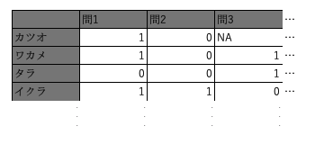
たとえば
列…項目
行…受検者
0…誤答
1…正答
NA…無回答（欠測）
もっとも近い意味の単語を選択せよ。
問1 ふとい （1．せまい 2．ほそい 3．うすい 4．よわい 5．みじかい）
問2 もくろむ （1．だまる 2．だます 3．企てる 4．秘密にする 5．目まいがする）
問3 ひさぐ（1．売る 2．裂く 3．過ごす 4．暮らす 5．こぼす）
カツオは一番学力が低そう？
一番頭良いのはタラちゃん or ワカメ？
タラちゃんは一番難しそうな問題だけに正解してるけど…?
問1が一番簡単？
問3は（古典の問題に近くて）なんかちょっとまずそう？
Notes:
ちなみに普通の因子分析ではこの欠測値に適切に対応することができない（相関行列を使用するため，良くてもペアワイズになる）

Slide 13
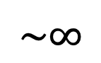
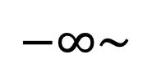
テスト項目とその解答から，こんな感じの分析を実行する。
心理尺度は物理量とは違うので，便宜上平均0，分散1と設定する。
問1
問2
問3
$$−∞\sim$$
$$\sim ∞$$
カツオ
ワカメ
(0)
タラちゃん
イクラちゃん
100点満点のテストとは，原理的に全く異なるスコアリング！！！

Slide 14
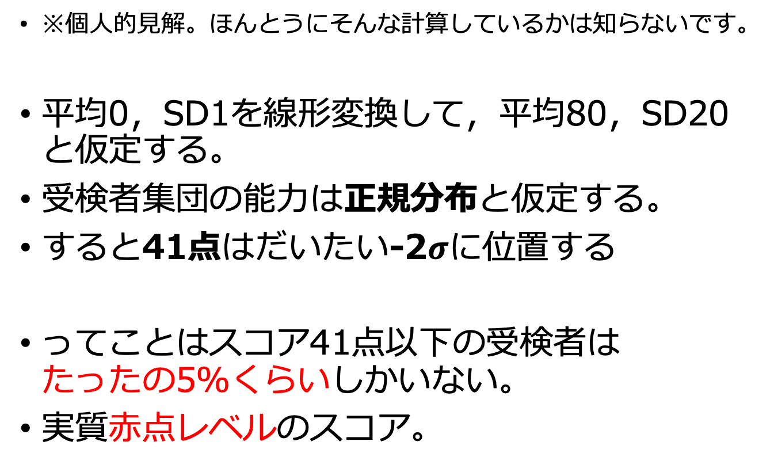
冒頭のスコアについて
※個人的見解。ほんとうにそんな計算しているかは知らないです。
平均0，SD1を線形変換して，平均80，SD20と仮定する。
受検者集団の能力は正規分布と仮定する。
すると41点はだいたい-2$σ$に位置する
ってことはスコア41点以下の受検者は たったの5％くらいしかいない。
実質赤点レベルのスコア。

Slide 15
センシティブな話は置いておいて…

Slide 16
こんな場所で使われてます
PISA等の国際学力調査
ITパスポート試験，医療系大学間共用試験
心理検査等の尺度作成
最近はRやStanのおかげで浸透してきた感じ。研究目的であればEasy Estimation (熊谷, 2009) もオススメ。
商用ならflexMIRTやIRTPRO, Mplusがある。

Slide 17
IRTモデルを使うメリット
反応パタンに基づいた個人の能力値の推定ができる。
項目単位，能力レベルで項目分析が可能
難易，識別力，情報量， and more!
CAT(Computer Adaptive Testing)において，最適な項目選択を逐次推定によって実現できる。
一定の条件を満たせば，異なるテストor受検者の得点であっても，直接比較可能にできる（等化, equating）。
Notes:
ただ，メリットだけではなく，IRTを用いたテスト運用には，後戻りが効かないというデメリットがある。たとえば一度等化したあとで，その修正は効かない。
等価じゃなくて等化，ね。前者はequivalent，後者はlinking対応づけなんて呼ばれたりもする。

Slide 18
等化・尺度化の例
テストが測定する構成概念上の値＝尺度得点
受検者の能力値と項目の困難度（難しさ）が同一の尺度上で表現できる。
＆
IRT尺度は線形変換可能
Kolen & Brennan (2014). Test Equating, Scaling and Linking. Springer.

Slide 19
CATのイメージ
Stopping Rule
Item Banking
Item Selection
Statistical Curtailment
Automatic Item Generation
http://www.j-cat.org/html/ja/pages/interpret.html

Slide 20
1．項目反応理論

Slide 21
IRTの歴史
ETSの研究員F. M. Lord (1952) のモノグラフによって体系化
実はそのまえにTukerがIRTの先駆けとなるアイディアを1946年に発表していたが，主要な理論をまとめたのはLordの功績が大きい。
1960~70年代には主要なモデルはほとんど完成されていた。
1〜3 Parameter Logistic Model (Lord & Novick, 1968)
Graded Response Model (Samejima, 1969)
Nominal Response Model (Bock, 1972)
Generalized Partial Credit Model (Muraki, 1992)
Bock (1972). Estimating item parameters and latent ability when response are scored in two ore more nominal categories. Psychometrika, 37(1), 29-51.
Lord (1952). A Theory of Test Scores. (Psychometric monograph No.7)
Lord & Novick (1968), Statistical Theories of Mental Test Scores. Addison-Wesley.
Muraki (1992). A generalized partial credit model: Application of an EM algorithm. Applied Psychological Measurement, 16(2), 159-176.
Samejima (1969). Estimation of latent ability using a response pattern of graded scores. Psychometrika Monograph Supplement, 34(4). 100-114.
Notes:
Raschモデルとの違いを誇張する人もいるが，些末な問題なので，そういった人に会ったら苦笑いしておきましょう。
日本の試験ではよく2PLMが使われている。最近のPISAも2PL。NAEPはたしか3PL。アメリカ人は3PLが好きらしい。

Slide 22
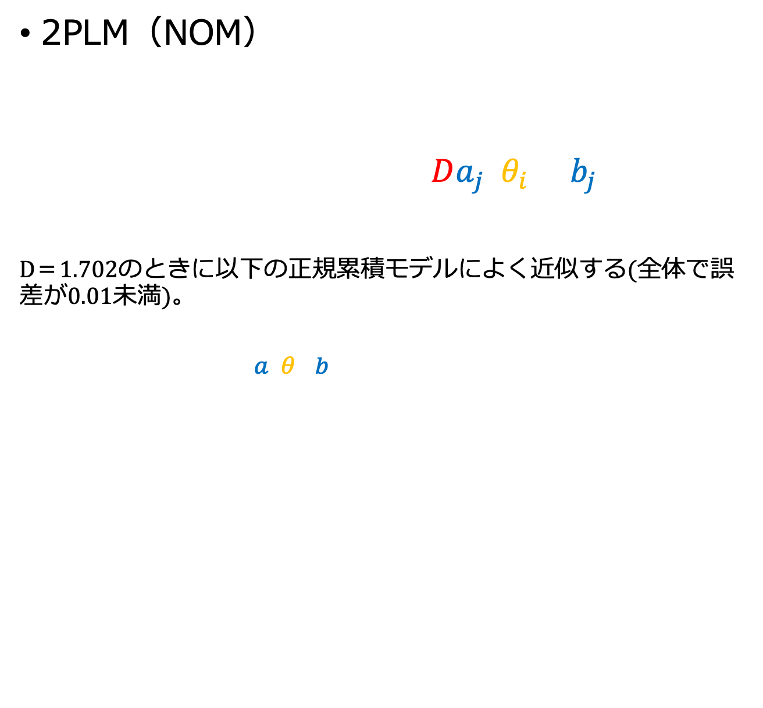
基本的なモデル
2PLM（NOM）
$$P_{j}\left(θ_{i}\right)=\frac{1}{1+\exp\left(−Da_{j}\left(θ_{i}−b_{j}\right)\right)}$$
D＝1.702のときに以下の正規累積モデルによく近似する(全体で誤差が0.01未満)。
$$≈\frac{1}{\sqrt{2π}}\int_{−∞}^{a\left(θ−b\right)}{\exp\left(−\frac{1}{2}\frac{{\left(θ−μ\right)}^{2}}{σ^{2}}\right)}$$

Slide 23
2PLのICCと，確率0.5の位置がちょうど¥thetaと同じになることを示す。

Slide 24
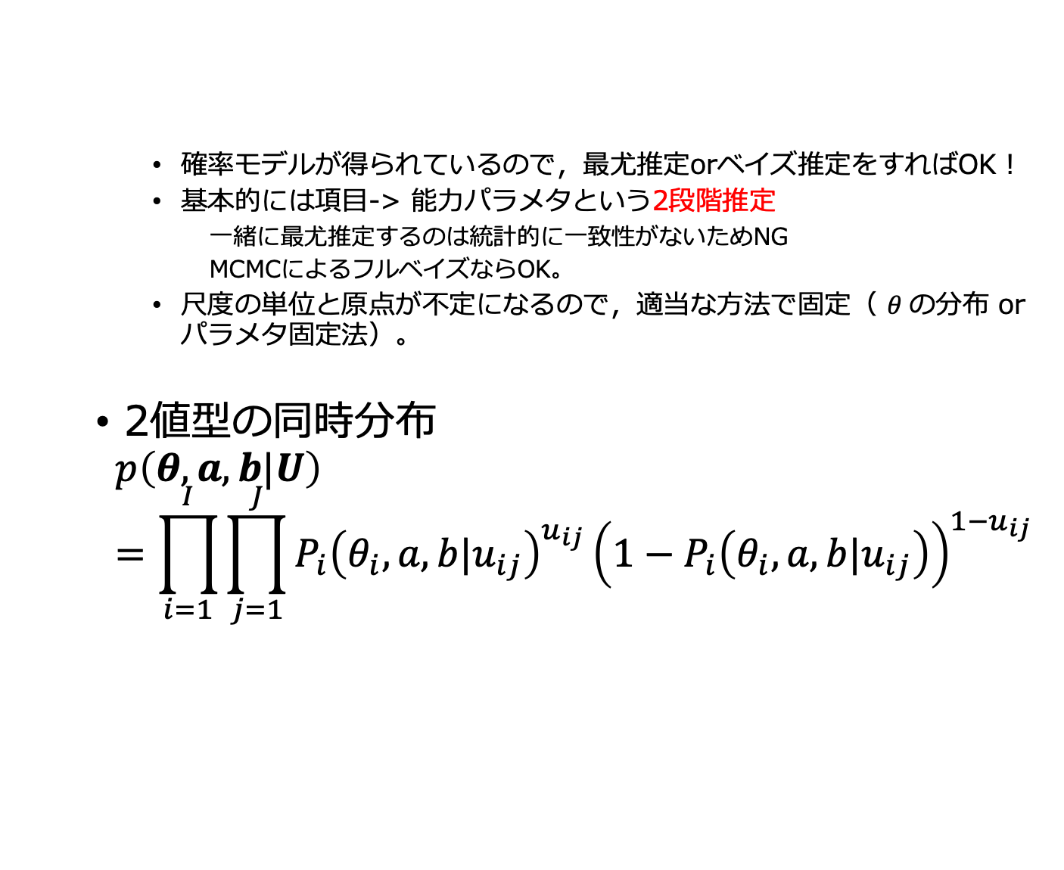
パラメタの推定
受検者のパラメタ$θ$と項目のパラメタ$a, b$を推定したい。
確率モデルが得られているので，最尤推定orベイズ推定をすればOK！
基本的には項目-> 能力パラメタという2段階推定
一緒に最尤推定するのは統計的に一致性がないためNG
MCMCによるフルベイズならOK。
尺度の単位と原点が不定になるので，適当な方法で固定（ $θ$の分布 or パラメタ固定法）。
2値型の同時分布
$$p\left(θ, a, b|U\right)=\prod_{i=1}^{I}{\prod_{j=1}^{J}{{P_{i}\left(θ_{i}, a, b|u_{ij}\right)}^{u_{ij}}{\left(1−P_{i}\left(θ_{i}, a, b|u_{ij}\right)\right)}^{1−u_{ij}}}}$$

Slide 25
パラメタ推定のイメージ

Slide 26
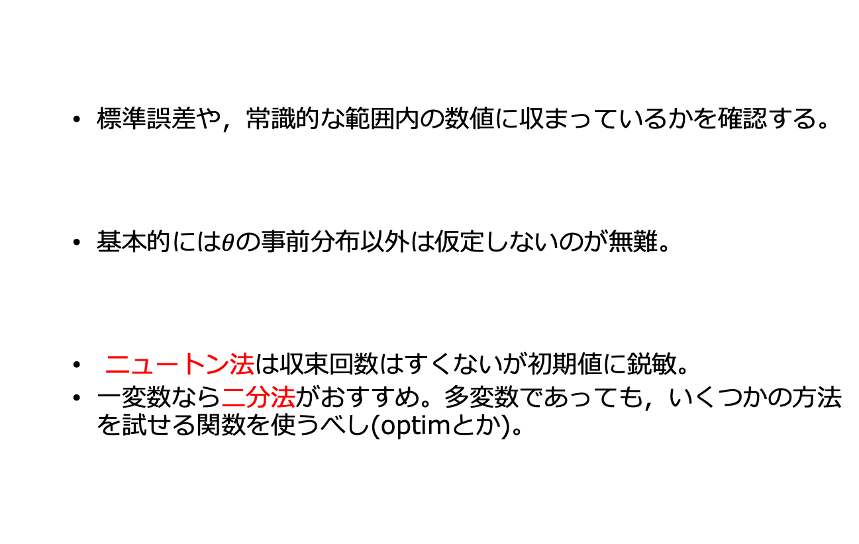
パラメタ推定時の注意点
データの分布に大きな偏りがあったり，標本数が少ないときは，推定が不安定になりがち
標準誤差や，常識的な範囲内の数値に収まっているかを確認する。
事前分布の恣意性に注意。
基本的には$θ$の事前分布以外は仮定しないのが無難。
数値最適化は頑健な手法を用いた方が良い
ニュートン法は収束回数はすくないが初期値に鋭敏。
一変数なら二分法がおすすめ。多変数であっても，いくつかの方法を試せる関数を使うべし(optimとか)。
Notes:
結構Web記事とかをみてると，めちゃくちゃふっとんだパラメタがでてるのにGOサイン出したりしてて，おいおいってなる。
通常のモデルのパラメタ推定とは異なり，教育測定，あるいはテストアドミニストレーションならではの工夫が必要

Slide 27
テスト特性曲線
項目特性曲線の全項目についての総和
期待テスト得点（IRTにおける真の得点）が分かる。

Slide 28
2．IRT分析 by R

Slide 29
mirtパッケージ
Phil Chalmersらによる多次元IRT分析用のパッケージ。
Multidimensional IRTの略なので，多次元IRT用の分析パッケージだが，下位モデルにあたる一次元IRTも分析可能
ここがすごいぞmirt！
計算負荷の高い積分計算の部分などをC++で記述しているため高速！
対応しているモデル，推定方法などが，現行のパッケージの中でもかなり充実（ltm, irtoys, TAMなど比較）。
多母集団推定（後述）にも対応している。

Slide 30
速習mirt (1)
データファイルの準備。
モデルオブジェクトの記述。
1と2をmirt( )に与える。
このとき，モデルタイプや制約条件を指定できる。
coef( )やpersonfit( )などでパラメタや標準誤差を取り出す。
適合度，推定の標準誤差などをチェックして，推定がうまくいっているかを確認する。
ICCやTIFなどを可視化する。
※mirtパッケージのIRTパラメトリゼーションは，一般的（ちょっと古い？）ものとは異なる。
https://github.com/philchalmers/mirt/wiki

Slide 31
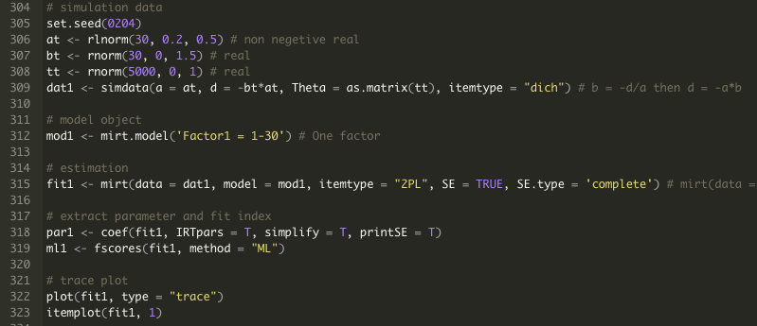
Rコード

Slide 32
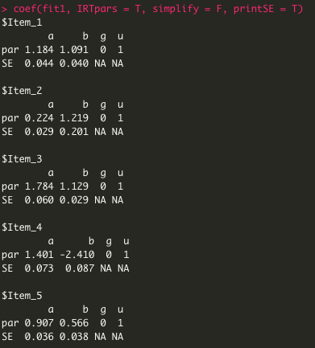
推定結果 (1)
受検者数5000人，30項目のテストを想定
（最初の5項目だけ）
a
b

Slide 33
推定結果 (2)

Slide 34
推定結果 (3)

Slide 35
多母集団推定とは
Multiplegroup＝複数の異なるレベルの特性を持つであろう集団が，（部分的に）同一なテストを受検した場合を想定。
例）小学4年生から6年生までの共通したテスト，統制群・実験群が明らかなテスト
母集団ごとに異なる母数をもつ正規分布で周辺化して推定するだけ。
推定時に様々な制約をかけることで，集団間で母数を固定することができる。
DIFの特定などに有用だが，尺度化にも使える。
Differential Item Functioning=集団（性別，学年，群）ごとに項目への反応傾向が異なるかどうかを判断する指標のひとつ）
Notes:
クラスタリングをともなうことで，集団ラベルがなくても，データから集団ラベルを推定して多母集団解析をおこなうことができる。
仰々しいことを言っているが，要するに母集団ごとに正規分布の母数が異なるだけ。ベイズモデルで言うなら，階層的に周辺化する分布の母数を推定している。

Slide 36
速習mirt (2)
反応データを準備する。
1の行に対応する形で集団ラベルを準備する。
モデルオブジェクトの記述。
multipleGroup( )に1~3を与える。
invariance オプションで，制約条件を指定する。
’free_var’, ‘free_maan’, ‘slope’, ‘intercept’,
項目列の名前でも指定可能
DIFをみたい場合は，1項目以外はすべて固定して推定する。

Slide 37
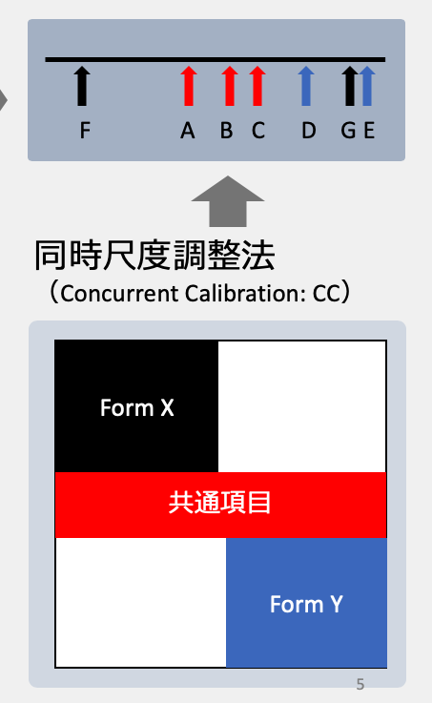
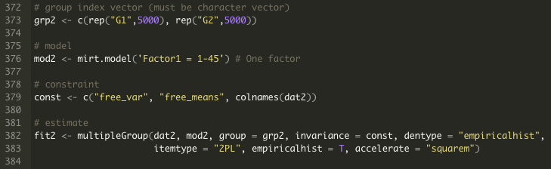
Rコード

Slide 38
推定結果 (1)

Slide 39
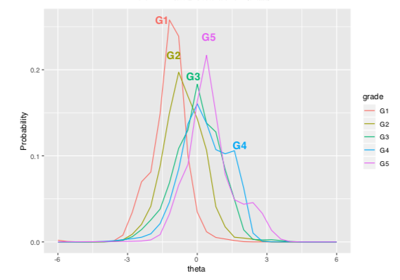
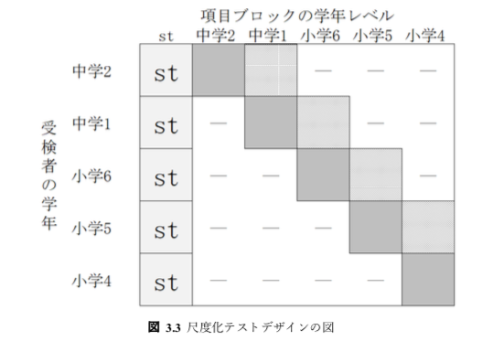
応用例

Slide 40
さいごに
本当は事前の項目分析が大切
正答率や無回答率，信頼性係数などをしっかりと確認して，モデルに適合しなさそうな項目を削除する。
今回説明したのはごく一部の機能だけ。
2値＋多値などの混合版テストも分析できる。
探索的＆確証的多次元IRTやbifactorなど。
equateIRTパッケージと連携して等化もできる。

Slide 41
Direct Marketing
加藤・川端・山田 (2014). Rによる項目反応理論 オーム社
（おそらく）日本で一番IRTの実践に精通している著者による項目反応理論の専門書。
IRTの基本的なモデルである一次元IRTモデルを中心に，パラメタ推定，等化など，実践で必要な知識を重点的に網羅。
TYT本よりもわかりやすい（個人談）

